Slide 1


外贸推广
与海外获客
韶骊网络科技（洛阳）有限公司
Sholee海外互联网推广系统
客户案例与服务说明
创新 合作 共赢
Notes:
用户提供《韶骊外贸科技介绍.pdf》（6页）。原有数据及服务口径保留。
封面沿用原logo、原公司全称、原“创新、合作、共赢”理念和原建筑照片。新增案例资料日期2026-11-06。

Slide 2

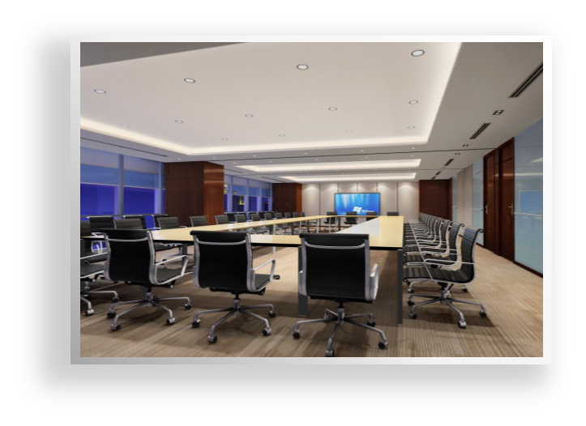
公司介绍
专注海外大数据推广技术
160
多家企业
累计服务企业数量
韶骊网络科技（洛阳）有限公司专注海外大数据推广技术，致力于搭建国内外工业产品互联网推广系统以及线上整合营销。
秉承“互联网+出口，助力中国制造腾飞”的理念，为出口企业拓展信息化数字营销渠道，助力中国制造企业走出国门。
02
Notes:
用户提供《韶骊外贸科技介绍.pdf》（6页）。原有数据及服务口径保留。
来源：原PDF第2页。原文累计服务企业数量“160多家”，未据新增案例修改该数字。
原公司介绍完整文案：韶骊网络科技（洛阳）有限公司专注海外大数据推广技术，致力于搭建国内外工业产品互联网推广系统以及线上整合营销，秉承“互联网+出口，助力中国制造腾飞”的理念，为出口企业拓展信息化数字营销渠道，助力中国制造企业走出国门。截止到目前，Sholee外贸已累计为160多家企业提供了服务。经过多年的积累，Sholee外贸建立了一套以客户为中心，以效果为导向的工作流程；确保客户应用互联网和信息技术，摆脱同业竞争和价格厮杀的局面，在外贸新环境下实现企业转型突破，最终带来经营业绩的实际提升。

Slide 3
Sholee海外互联网推广系统
以工业品牌独立站为核心，打造海外私域流量
系统 | 服务内容
01 品牌及流量载体 | 国际化品牌定位、营销型品牌独立站建设、海外品牌自媒体矩阵建设。
02 精准引流系统 | 自然排名、付费流量、社媒营销三大引流方式打造私域流量。
03 信息发布系统 | 产品信息、品牌形象全球资源发布，全球包装。
04 数据分析系统 | 全方位网站数据监测及流量分析、询盘分析。提高转化、降低成本。
05 知识支持系统 | 成熟的培训课程体系和团队建设模式。
03
Notes:
用户提供《韶骊外贸科技介绍.pdf》（6页）。原有数据及服务口径保留。
来源：原PDF第3页。五个系统及原始编号保持对应。

Slide 4
智能SEO营销系统
六大基础营销功能
基础功能 | 功能说明
双站点服务器 | 国外使用美国服务器，国内使用香港服务器。打开速度快，用户不流失。
SSL安全证书 | 网站实现加密传输，提升公司品牌形象及可信度。
网站结构扁平化 | 访客快速找到页面，搜索引擎更加清晰理解网站，利于抓取。
Tag标签设置 | 丰富网站内链，提升页面权重。
TDK关键词布局 | 利于TDK关键词布局及ALT属性于收录抓取，有效提升排名。
页面静态化 | 网站90%静态化，打开速度快。
04
Notes:
用户提供《韶骊外贸科技介绍.pdf》（6页）。原有数据及服务口径保留。
来源：原PDF第4页截图。原页面静态化比例为90%，未改写为100%。原始图示保存在本稿第15页。

Slide 5
智能SEO营销系统
五大高阶营销功能
高阶功能 | 功能说明
智慧关键词系统 | 轻松操作关键词，曝光卓有成效。
SEO内容及技术审查 | 明了内容及技术优化方向，让网站更利于优化，解决排名不好的难题。
产品详情分析建议 | 对产品详情页设置提供更优建议，为网站争取有利排名打好基础。
Scheme代码 | 开启结构化数据，在搜索结果中显示丰富的网页摘要，提升曝光量。
数据统计功能 | 精准客户画像，统计流量及来源，让营销方向更明确。
05
Notes:
用户提供《韶骊外贸科技介绍.pdf》（6页）。原有数据及服务口径保留。
来源：原PDF第5页截图。保留原“Scheme代码”用语。原始图示保存在本稿第16页。

Slide 6
建站详细工单：设计及配置
Sholee外贸建站服务内容
服务项目 | 服务内容与说明
网站策划 | 营销型网站规划，帮助客户网站建立准确有效的产品分类和网站栏目
版式设计 | 根据产品特点整套设计，提高客户体验度和网站询盘转化率（整套输出，单页不做定制化修改）
Banner设计 | 首页banner设计（限2张），图文分开、有利搜索引擎抓取，有跳转按钮
SEO基础优化 | 自定义TDK编辑功能，URL地址重写，面包屑导航等，更符合Google搜索引擎抓取和收录
SEM基础准备 | 预备好追踪代码和谷歌分析接口，达到谷歌推广要求标准
响应式网站 | 自适应到电脑端，平板端和手机端，兼容各种浏览器和操作系统
服务器部署 | 2.20GHz八核；60GB DDR4内存；1790GB独立硬盘；1000Mbps 独享带宽，速度快、安全性能高
06
Notes:
用户提供《韶骊外贸科技介绍.pdf》（6页）。原有数据及服务口径保留。
来源：原PDF第6页。所有服务条款、数量及硬件参数沿用原文，不构成本次新增或升级承诺。

Slide 7
建站详细工单：系统功能
Sholee外贸建站服务内容
服务项目 | 服务内容与说明
表单系统 | 方便用户快速提交询盘表单到网站后台
询盘管理 | 网站后台实现询盘转发功能，自动转发到邮箱
搜索功能 | 产品关键词站内快速检索
静态页面 | 页面静态处理，方便SEO优化和数据追踪
网站地图 | 网站地图sitemap.xml和sitemap.html文件优化，方便Google快速获取整站的页面信息
安全证书 | SSL证书安装；隐私、条款栏目和内容设计；确保网站安全认证
07
Notes:
用户提供《韶骊外贸科技介绍.pdf》（6页）。原有数据及服务口径保留。
来源：原PDF第6页。所有服务条款、数量及硬件参数沿用原文，不构成本次新增或升级承诺。

Slide 8
建站详细工单：其它服务
Sholee外贸建站服务内容
服务项目 | 服务内容与说明
顶级域名 | 专业域名筛选建议，域名解析和部署
基础维护 | 确保已有的数据库管理平台正常稳定地运行，一对一专属客服群，有问题随时解决。
SEO站内优化 | 在基础功能上进行专业的页面TDK撰写、内链优化、关键词布局、速度优化等
SEO站外优化 | 手工外链1000条，高度关键词相关，刺激网站收录，提高排名
news栏目文章 | 行业相关文章20篇，用来覆盖基础关键词，客户可提供参考内容。
源码交付 | 建站完成之后可将网站程序源码和数据完全交付（发送至指定邮箱）
工时：30个工作日
08
Notes:
用户提供《韶骊外贸科技介绍.pdf》（6页）。原有数据及服务口径保留。
来源：原PDF第6页。所有服务条款、数量及硬件参数沿用原文，不构成本次新增或升级承诺。

Slide 9
经典客户案例
客户提供的年出口额与网站获客数据
年出口额沿用客户提供的“万/年”口径，不代表推广新增收入。
网站数据截图日期：2026年11月5日
09
Notes:
用户提供《韶骊外贸科技介绍.pdf》（6页）。原有数据及服务口径保留。
来源：用户2026-11-06 15:21、15:23、15:24消息及同次提供的三张网站数据截图。案例与域名按行业和截图顺序对应。年出口额原文分别为2000万/年、8000万/年、3000万/年，未提供币种，不补写人民币或美元。年出口额不等同推广新增收入，不对推广贡献作归因。

Slide 10
润滑油添加剂出口
unpchemicals.com
客户年出口额
AI搜索引用页面
2000
万/年
自然流量
1.2K
+4.9%
自然搜索关键词
AI可见度
提及
引用的页面
891
14
1
41
+0.7%
金额来自客户资料，网站指标来自所供截图；各平台引用页面不作简单加总。
10
Notes:
用户提供《韶骊外贸科技介绍.pdf》（6页）。原有数据及服务口径保留。
来源：用户提供第1张域名概览截图，截图日期2026-11-05，桌面设备、全世界口径。用户提供年出口额。完整转录：{"industry":"润滑油添加剂出口","amount":2000,"domain":"unpchemicals.com","authority":"11","traffic":"1.2K","trafficChange":"+4.9%","keywords":"891","keywordChange":"+0.7%","paid":"0","paidKeywords":"0","refDomains":"1.1K","backlinks":"1.5K","usShare":"50%","visibility":14,"mentions":1,"cited":41,"ai":[["ChatGPT",0,2],["AI 概览",1,22],["AI 模式",0,14],["Gemini",0,14]],"serp":["88.9%","3.3%","7.9%"],"countries":[["US",14,1],["AE",0,0],["AF",0,0]],"refs":[["youtube.com",1],["wikipedia.org",1],["unpchemicals.com",1]]}。AI各平台引用页面可能重叠，不对其简单加总。截图自然流量与出口额不是同一统计口径。

Slide 11
塑料颗粒出口
polypvc.com
客户年出口额
AI搜索引用页面
8000
万/年
自然流量
9.4K
+1.8%
自然搜索关键词
AI可见度
提及
引用的页面
6.9K
18
9
281
-0.5%
金额来自客户资料，网站指标来自所供截图；各平台引用页面不作简单加总。
11
Notes:
用户提供《韶骊外贸科技介绍.pdf》（6页）。原有数据及服务口径保留。
来源：用户提供第2张域名概览截图，截图日期2026-11-05，桌面设备、全世界口径。用户提供年出口额。完整转录：{"industry":"塑料颗粒出口","amount":8000,"domain":"polypvc.com","authority":"24","traffic":"9.4K","trafficChange":"+1.8%","keywords":"6.9K","keywordChange":"-0.5%","paid":"0","paidKeywords":"0","refDomains":"1.6K","backlinks":"4.3K","usShare":"9%","visibility":18,"mentions":9,"cited":281,"ai":[["ChatGPT",0,1],["AI 概览",5,187],["AI 模式",4,95],["Gemini",0,67]],"serp":["93.2%","3.9%","2.9%"],"countries":[["IN",24,3],["US",16,3],["CA",14,1]],"refs":[["polypvc.com",3],["xytplastic.com",2],["xometry.com",2]]}。AI各平台引用页面可能重叠，不对其简单加总。截图自然流量与出口额不是同一统计口径。

Slide 12
回转轴承出口
ldb-bearing.com
客户年出口额
AI搜索引用页面
3000
万/年
自然流量
212
+1.9%
自然搜索关键词
AI可见度
提及
引用的页面
762
14
1
45
+2.7%
金额来自客户资料，网站指标来自所供截图；各平台引用页面不作简单加总。
12
Notes:
用户提供《韶骊外贸科技介绍.pdf》（6页）。原有数据及服务口径保留。
来源：用户提供第3张域名概览截图，截图日期2026-11-05，桌面设备、全世界口径。用户提供年出口额。完整转录：{"industry":"回转轴承出口","amount":3000,"domain":"ldb-bearing.com","authority":"9","traffic":"212","trafficChange":"+1.9%","keywords":"762","keywordChange":"+2.7%","paid":"9","paidKeywords":"1","refDomains":"913","backlinks":"3.4K","usShare":"16%","visibility":14,"mentions":1,"cited":45,"ai":[["ChatGPT",0,13],["AI 概览",0,11],["AI 模式",0,9],["Gemini",1,14]],"serp":["96.5%","1.6%","2%"],"countries":[["AT",14,1],["AE",0,0],["AF",0,0]],"refs":[]}。AI各平台引用页面可能重叠，不对其简单加总。截图自然流量与出口额不是同一统计口径。

Slide 13
客户网站获客数据对比
三组网站均沿用所供截图的原始数值和显示口径
指标 | unpchemicals.com | polypvc.com | ldb-bearing.com
Authority Score | 11 | 24 | 9
自然流量 | 1.2K | 9.4K | 212
自然流量变化 | +4.9% | +1.8% | +1.9%
自然搜索关键词 | 891 | 6.9K | 762
关键词变化 | +0.7% | -0.5% | +2.7%
付费流量 | 0 | 0 | 9
付费关键词 | 0 | 0 | 1
引荐域名 | 1.1K | 1.6K | 913
反向链接 | 1.5K | 4.3K | 3.4K
美国流量比例 | 50% | 9% | 16%
13
Notes:
用户提供《韶骊外贸科技介绍.pdf》（6页）。原有数据及服务口径保留。
来源：同次提供的三张域名概览截图，2026-11-05。Authority Score为平台指标，非本公司评定。K记法及正负号原样保留，未转写为精确计数。

Slide 14
AI搜索与谷歌结果展示
AI引用指标与SERP展示占比
指标 | unpchemicals.com | polypvc.com | ldb-bearing.com
AI可见度 | 14 | 18 | 14
AI搜索提及 | 1 | 9 | 1
AI引用的页面 | 41 | 281 | 45
自然搜索展示占比 | 88.9% | 93.2% | 96.5%
AI Overviews 占比 | 3.3% | 3.9% | 1.6%
其它SERP精选结果 | 7.9% | 2.9% | 2%
SERP百分比沿用截图显示精度，合计可能因舍入略有偏差。
14
Notes:
用户提供《韶骊外贸科技介绍.pdf》（6页）。原有数据及服务口径保留。
来源：用户提供三张截图。可见度与占比不是同一单位。SERP百分比沿用原稿，个别合计100.1%是原截图舍入结果，不调整数值。

Slide 15
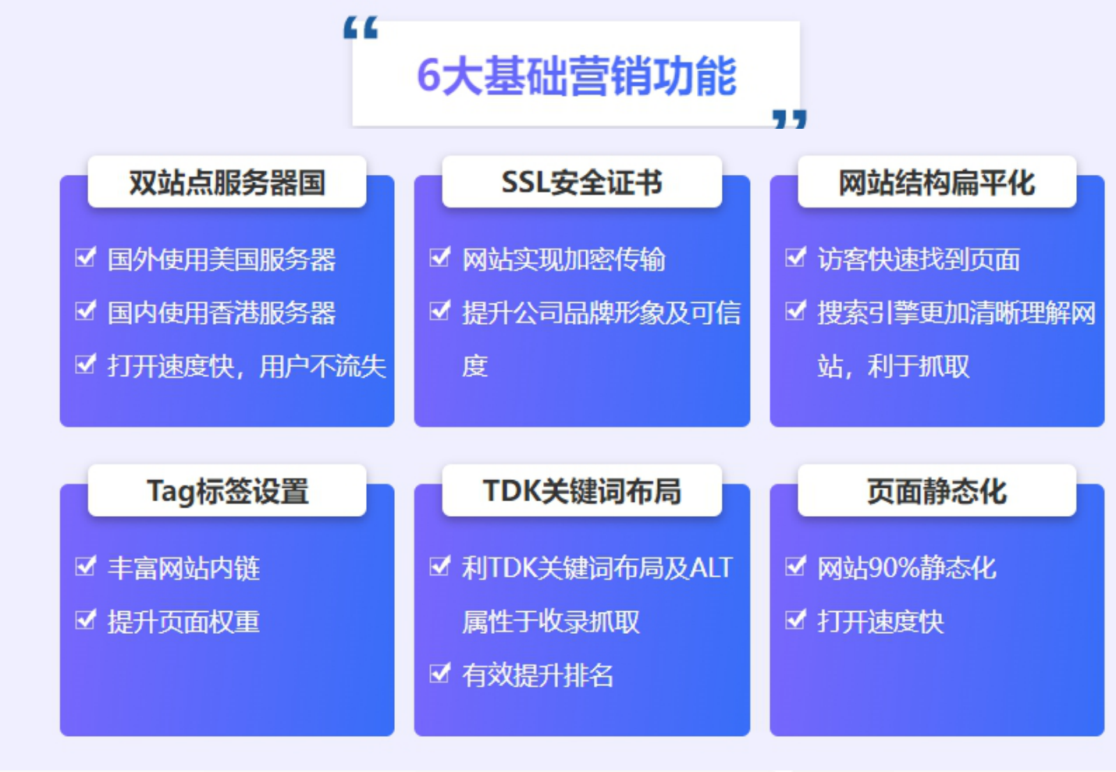
原始资料：基础SEO功能
保留原PDF的六大基础营销功能图示
15
Notes:
用户提供《韶骊外贸科技介绍.pdf》（6页）。原有数据及服务口径保留。
来源：原PDF第4页。图示直接截取原PDF内容，未重绘或修改其中数值。

Slide 16
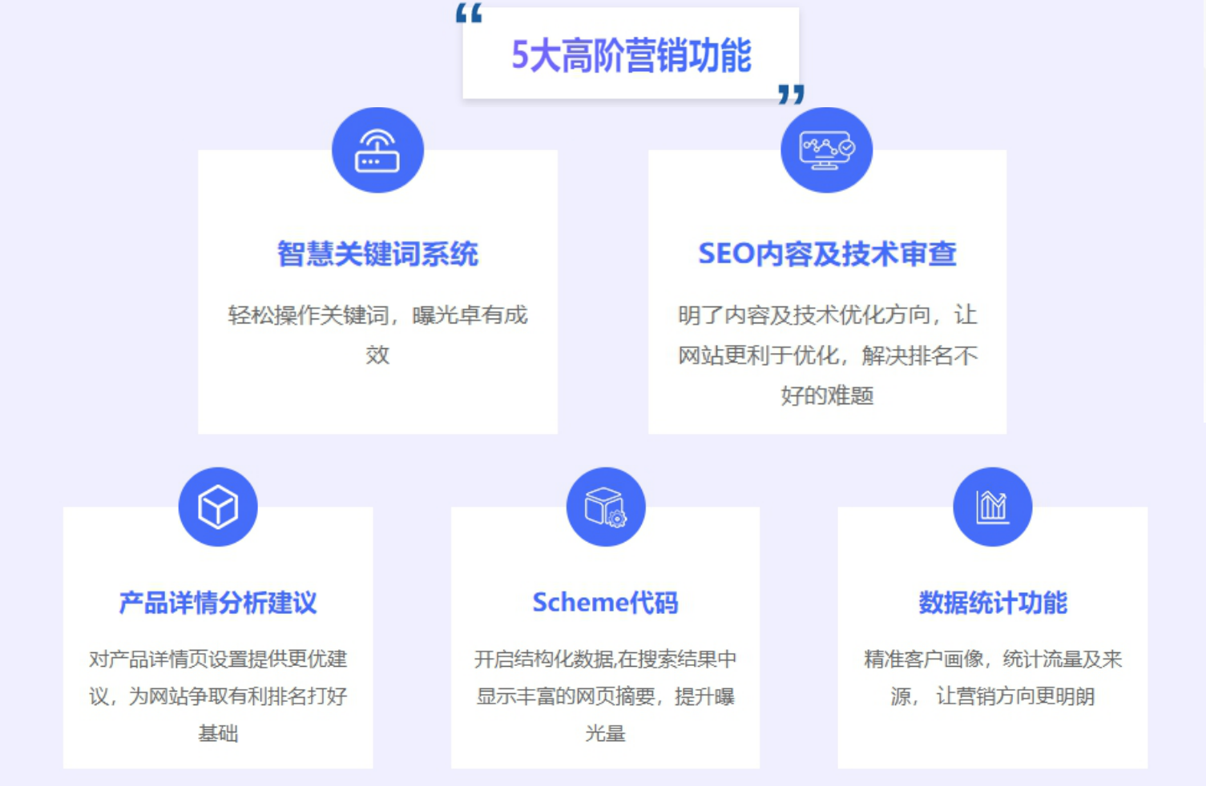
原始资料：高阶SEO功能
保留原PDF的五大高阶营销功能图示
16
Notes:
用户提供《韶骊外贸科技介绍.pdf》（6页）。原有数据及服务口径保留。
来源：原PDF第5页。图示直接截取原PDF内容，未重绘或修改其中数值。

Slide 17
互联网+出口
助力中国制造腾飞
韶骊网络科技（洛阳）有限公司
以客户为中心，以效果为导向
Notes:
用户提供《韶骊外贸科技介绍.pdf》（6页）。原有数据及服务口径保留。
理念及工作流程定位沿用原公司介绍。公司联系方式未在原文件提供，故不新增、虚构电话或邮箱。

